Slide 1
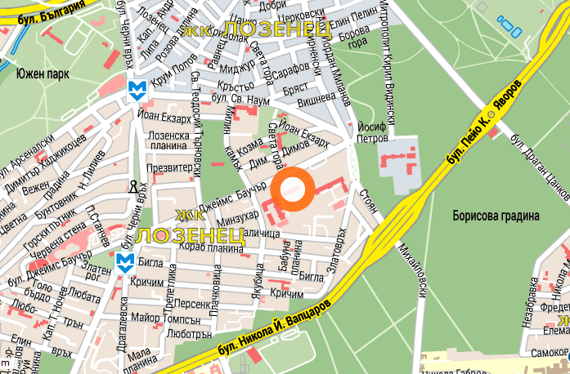
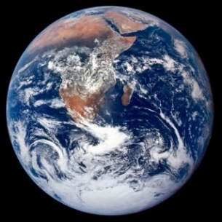
Кой може да кандидатства?
Всеки, който има завършено средно образование и
балообразуващи оценки в дипломата за средно образование по физика или математика. Приемът е на конкурентни начала след издържан изпит по физика, математика или химия или матура по същите предмети.
Обучението включва базисното университетско образование по физика и специализация в една от трите области: астрофизика, метеорология и геофизика според науката, която нтересува студента.
В зависимост от избрания модул студентите, завършили специалност “Астрофизика, метеорология и геофизика”, се дипломират с образователно-квалификационна степени „бакалавър по физика - астрофизик”, „бакалавър по физика - метеоролог” или „бакалавър по физика - геофизик”.
Къде се намираме:
Физически Факултет бул."Джеймс Баучър", 5 София 1164, България
Тел. 02/9624967
E-mail: decanat@phys.uni-sofia.bg
Уеб: http://www.phys.uni-sofia.bg/
bgmaps.com
С градски транспорт:
трамвай 10 сп. Милин камък
Метро Л2 ст. Джеймс Баучер
Автобуси: 98, 94, 102, 120, 88
СОФИЙСКИ УНИВЕРСИТЕТ “СВ. КЛИМЕНТ ОХРИДСКИ”
ФИЗИЧЕСКИ ФАКУЛТЕТ
Бакалавърска програма АМГ
Астрофизика, Метеорология и Геофизика
Уеб страница:
http://mg.phys.uni-sofia.bg/amg.html

Slide 2
Задължителни учебни предмети
Линейна алгебра и аналитична геометрия
Математически анализ на функции на една променлива
Механика + Лабораторен практикум Математически анализ на функции на много променливи
Вероятности и физическа статистика
Уводен курс Астрономия
Начални компютърни знания
Молекулна физика +Лабораторен практикум
Математични методи за АМГ - тензорен, векторен и комплексен анализ
Уводен курс Геофизика
Електричество и магнетизъм +практикум
Основи на радиоелектрониката+практикум
Уводен курс Метеорология
Програмиране и изчислителна физика
Оптика + Лабораторен практикум Оптика
Математични методи за АМГ -диференциални уравнения
Теоретична механика
Електродинамика
Атомна физика и взаимодействие на йонизиращи лъчения с веществото + Лабораторен практикум
Физика на атомното ядро и елементарните частици + Лабораторен практикум
Квантова механика
Термодинамика и статистическа физика
Лабораторен практикум Съвременни експериментални методи
Физика на кондензираната материя
Практика Астрофизика/Метеорология/Геофизика
Изборни учебни предмети
Модул Астрофизика
Обща астрономия I и II
Увод в радиоастрономията
Основи на наблюдателната астрономия
Обща астрофизика I и II
Звездна астрономия
Космология
Зездна фотометрия
Съвременни наблюдателно методи в астрономията
Звездни атмосфери и междузвезден газ
Променливи звезди
Пулсиращи звезди
Извънгалактична астрономия
История на астрономията
Модул Метеорология
Обща метеорология I и II
Експериментална метеорология I
Синоптичен анализ
Динамична метеорология I и II
Атмосферна оптика, електричество и акустика
Физика на климата I
Физическа океанография
Модул Геофизика
Обща геофизика I и II
Геология
Сеизмология
Гравиметрия
Петрофизика
Сеизмопроучване
Геомагнетизъм
Геоелектричество
Физика на околоземното пространство
Къде може да се реализирате?
Специалистите с ОКС „бакалавър” от специалност „Астрономия, метеорология и геофизика” са предназначени да работят предимно в системата на МОНТ, БАН, отбраната, здравеопазването, Министерство на вътрешните работи, Министерство на околната среда и Министерството на транспорта на длъжност специалист с висше образование (физик). Те могат да се реализират и в областта на производството и бизнеса, където има нужда от широкопрофилни специалисти в тези области. Широкопрофилната подготовка им позволява да работят и в близки области на познанието, в областта на информатиката, а така също да започнат и развиват успешно самостоятелен бизнес.

